Slide 1

TRƯỜNG MẦM NON GIA QUẤT
PHÁT TRIỂN NGÔN NGỮ
Thơ : xe đạp
lớp: Nhà Trẻ D2

Slide 2

ỔN ĐỊNH TỔ CHỨC:
HÁT: “ ĐI XE ĐẠP”

Slide 3


Slide 4
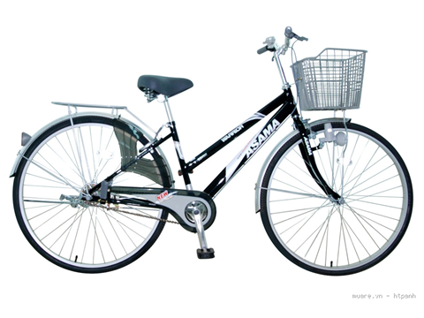
THƠ : XE ĐẠP
Xe đạp thân thiết

Slide 5
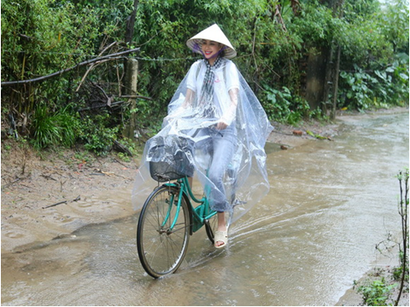
Qua khe, qua suối

Slide 6
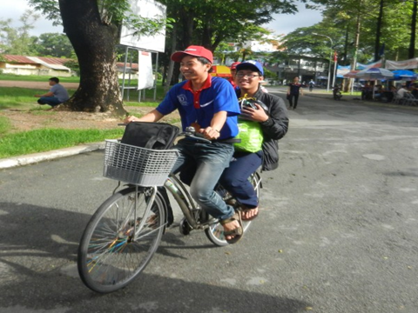
Xe đạp chở người
Dù xa dù vội

Slide 7
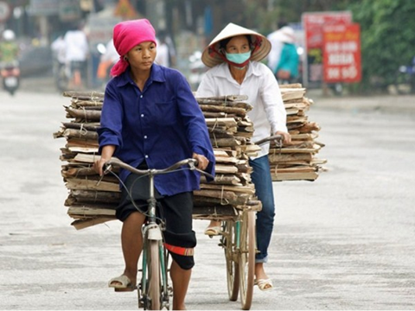
chở hang, chở củi
Có xe! có xe!

Slide 8

Bài thơ có tên là gì?
Tác giả của bài thơ là ai?

Slide 9
Xe đạp đi qua đâu?

Slide 10


Xe đạp chở gì?

Slide 11

-Cô giải thích từ khó:“ Thân thiết” là rất gần gũi, gắn bó mật thiết với cuộc sống hàng ngày của chúng ta “ Qua khe, qua suối” là xe đi qua khe núi, sườn núi,; đi qua con suối.
-“Dù xa, dù vội” là đường xá xa xôi, thời gian gấp gáp nhưng xe vẫn gắng vượt qua)

Slide 12

Trẻ đọc thơ:
Xe đạp

Slide 13


Slide 14

Giáo dục trẻ: Xe đạp là PTGT đường bộ, xe đạp rất có ích dùng để chở người, chở hàng hóa... để con người tập luyện thể dục. Các con cần yêu quí, giữ gìn PTGT này nhé

Slide 15

Kết thúc:
Hát vận động bài hát:
“Bác đưa thư vui tính”.

